Slide 1
第八课作业
姓名：广州 - 谢嘉
QQ：306019406

Slide 2
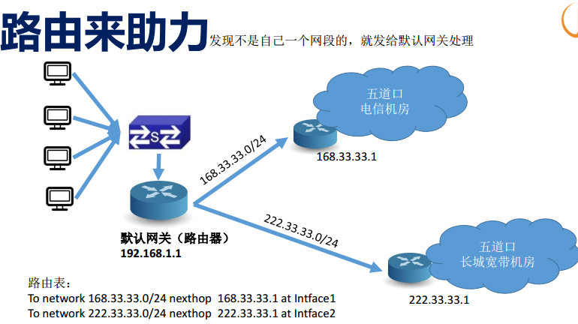
第1题
默认网关

Slide 3
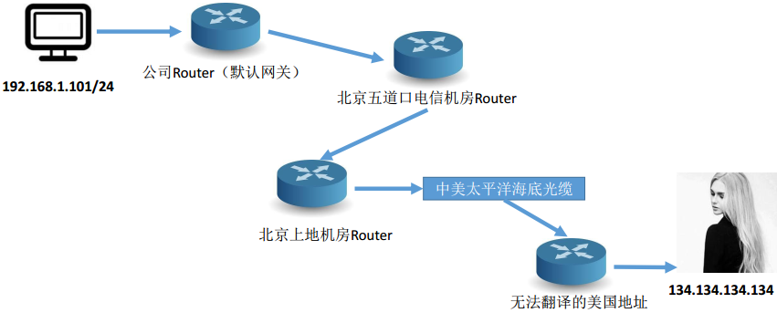
第2题
1、通过本地DNS（文件，内存缓存）或远程DNS，获取域名对应的IP
2、TCP三次握手，tcp握手看似跟目标机器直连交互，实际可能经过了路由的转发，如果访问有使用代理，
那么还可能实际是跟代理服务器交互，而非目标机器。

Slide 4
第4题
Ping使用的是ICMP协议，该协议运作在7层网络的，网络层。而tcp或udp运作的是传输层
应用层
示例：TELNET，HTTP，FTP，NFS，SMTP等。
表示层
示例：加密，ASCII等。
会话层
示例：RPC，SQL等。
传输层
示例：TCP，UDP，SPX。
网络层
示例：IP，IPX等。
数据链路层
示例：ATM，FDDI等。
物理层
示例：Rj45，802.3等。

Slide 5
附加第1题
挨踢男
女神
开启监听，本宝宝是女神，欢迎送礼
女神，我送些礼物给你，这是我的第一句话（SYN seq=x）
我听到了（ ack=x+1 ），你送吧（seq=y）
听到你甜美的声音了（ack =y+1）
听你的（ack =y+1），第一件礼物来咯（seq=x+2）
收到了（ack =x+2），

Slide 6
挨踢男
女神
你只管收，都不跟我聊天（ack=y+1），我不玩了（FIN seq=x+2）
嗯（ack=x+3）
不玩就不玩，了不起啊，滚（FIN seq=y+1）
终于听到女神主动发来的话了（ack=y+2），但

